Slide 1
Структура религии
Подготовили: Варфоломеев Алексей, Петров Андрей

Slide 2

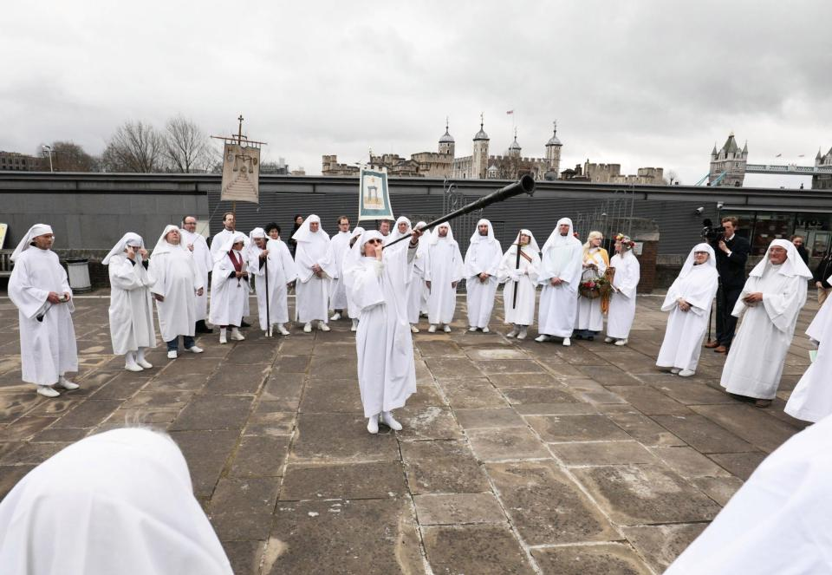
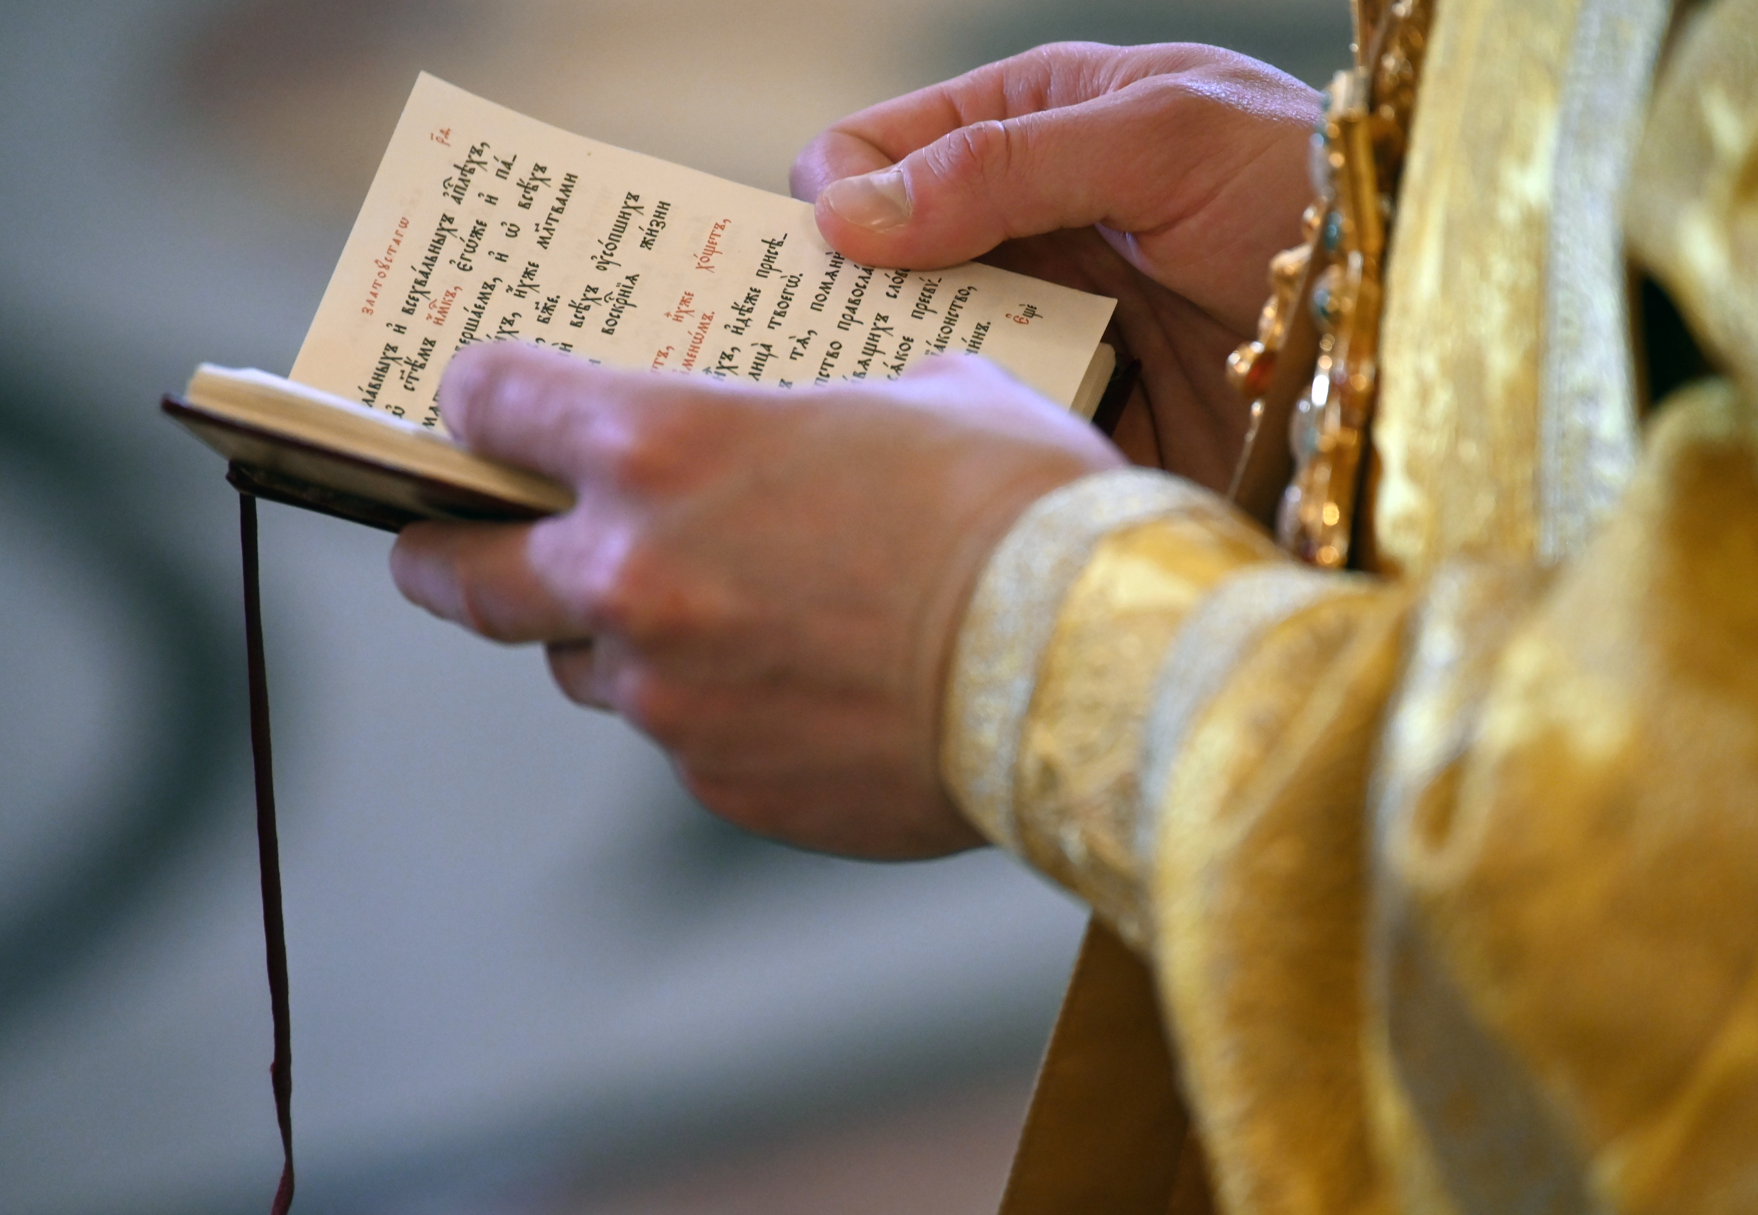
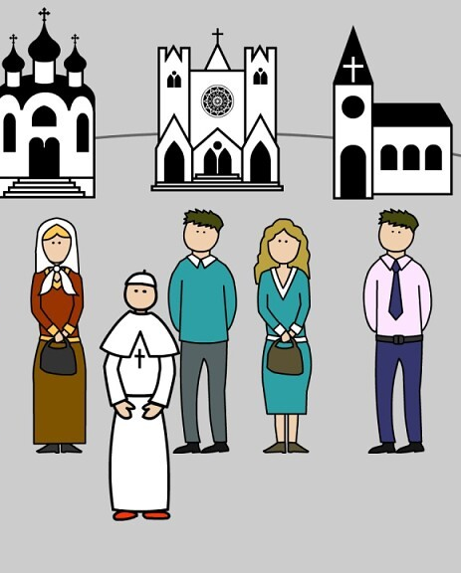
Как социальная подсистема религия включает определенные элементы и структуру: религиозное сознание, религиозные институты, религиозная практика, деятельность, отношения и организации
В соответствии с религиозным сознанием развертывается определенная деятельность, складываются отношения и организации – в них сознание находит инобытие, объективируется и опредмечивается.

Slide 3
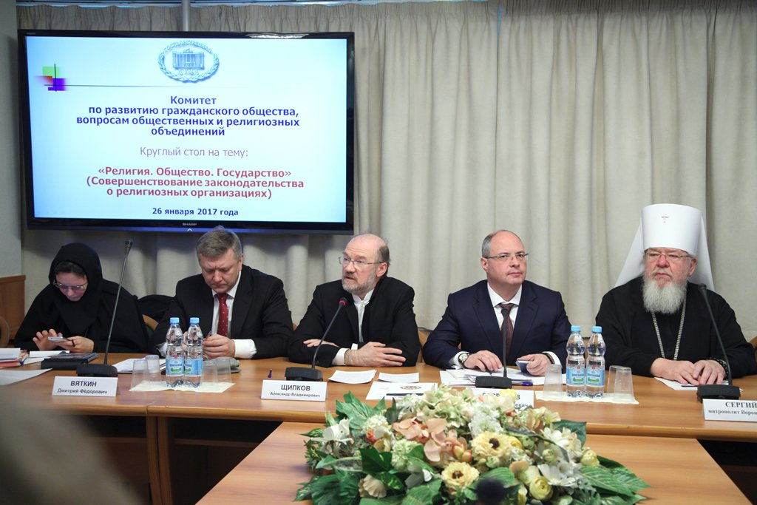
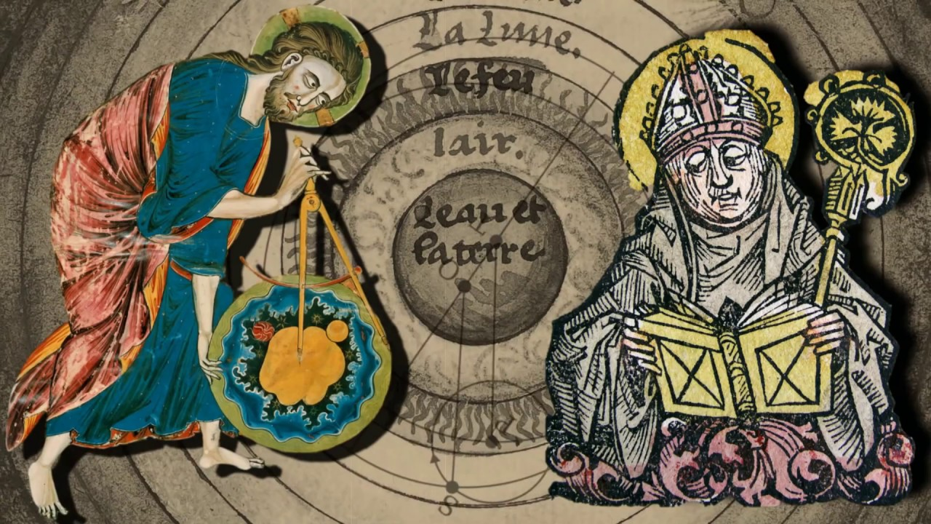
Следует различать нерелигиозную и религиозную деятельность религиозных индивидов, групп и организаций.
Нерелигиозная деятельность осуществляется в нерелигиозных областях: экономической, производственной, профессиональной, политической, научной, государственной и общественной.

Slide 4
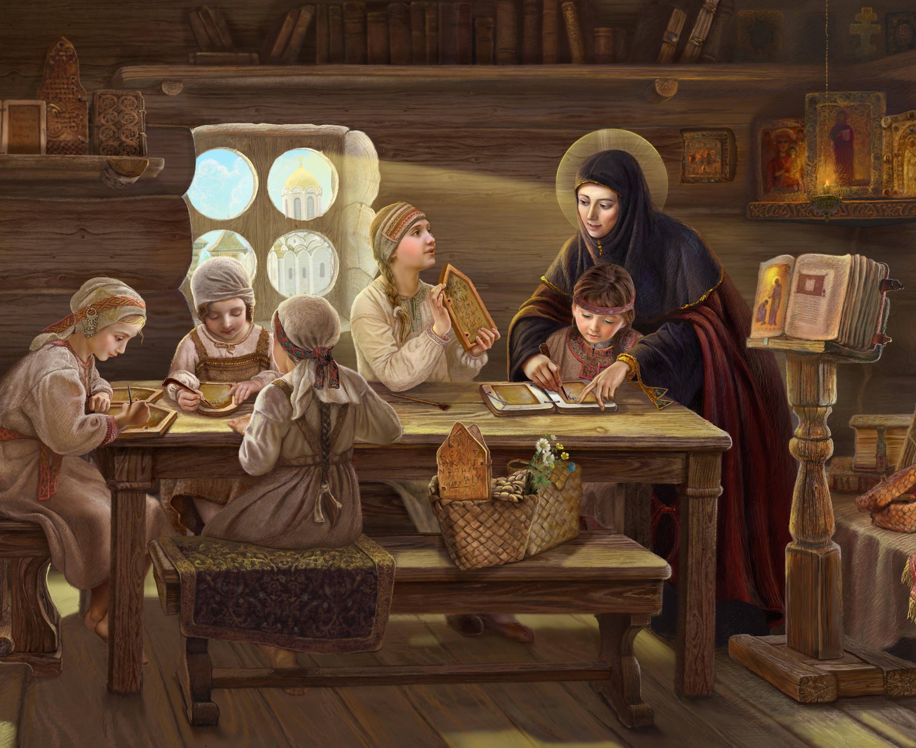

Религиозная деятельность является частью системы общественной деятельности. В ней выделяют практическую и духовную составляющие.
К практической относят материально-производственную, социально-политическую, воспитательно-педагогическую, управленческо-академическую деятельность.
К духовной относят позновательную, прогностическую, ценностно-ориентировочную.
При этом имеются разновидности деятельности, в которых практическое и духовное объединяются в своеобразную целостность (церковное объединение).

Slide 5
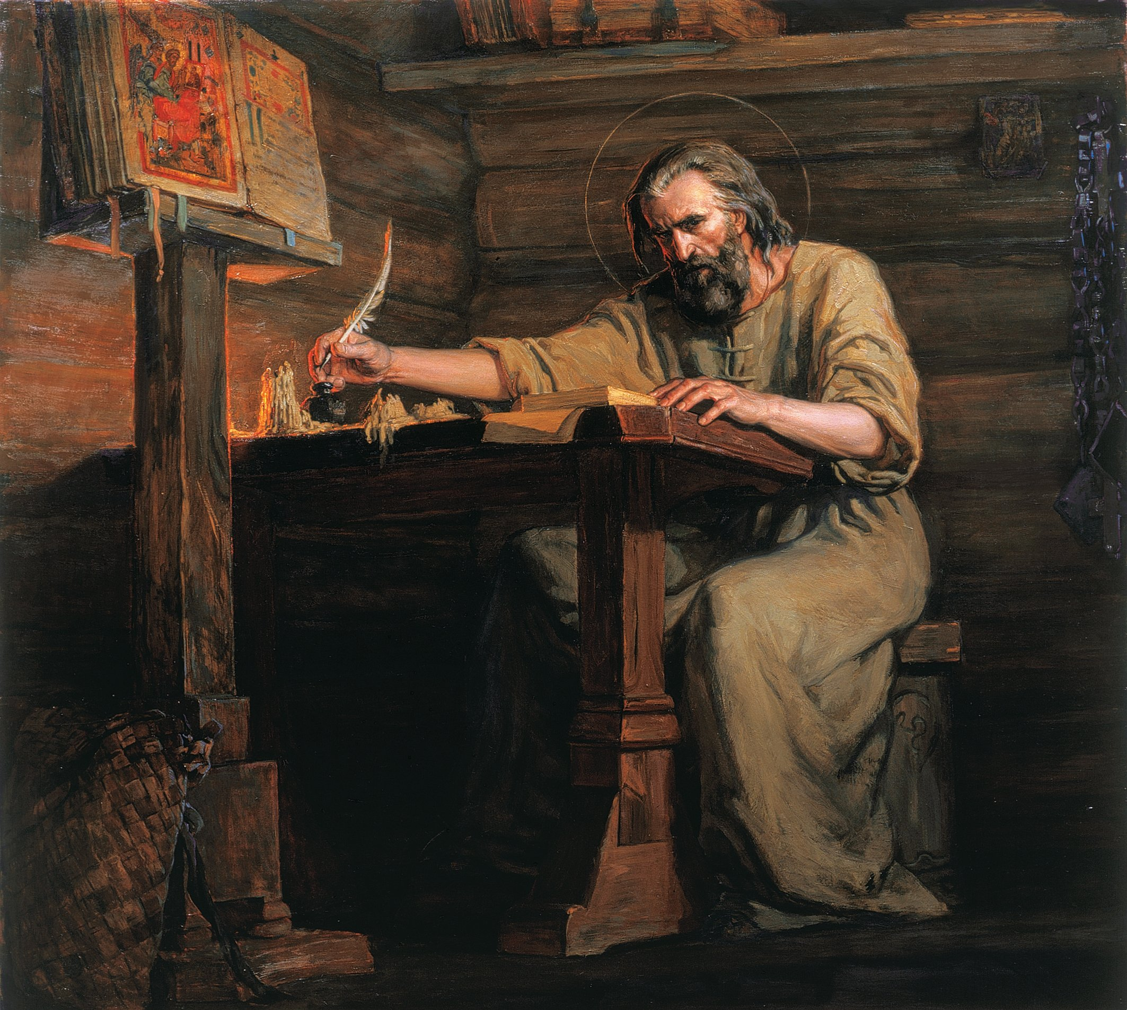
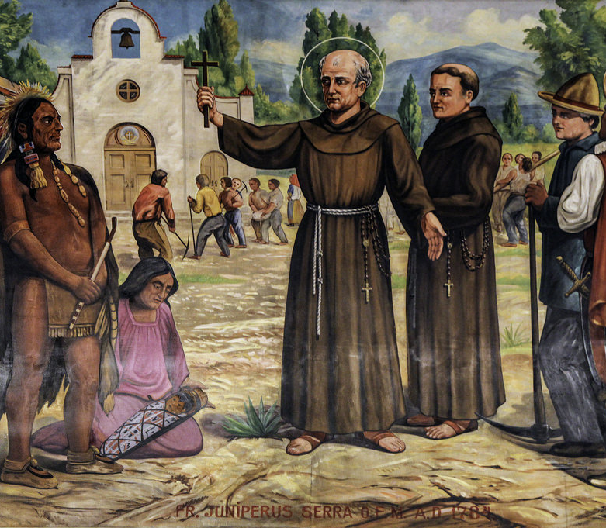
Виды религиозной деятельности
Внекультовая
Духовная сфера (разработка религиозных идей, сочинение богословских произведений, систематизация и интерпритация догматов теологии и др.)
Практическая сфера (миссионерство, участие в работе соборов, пропаганду религиозных взглядов, управленческую деятельность и др.)
Культовая

Slide 6
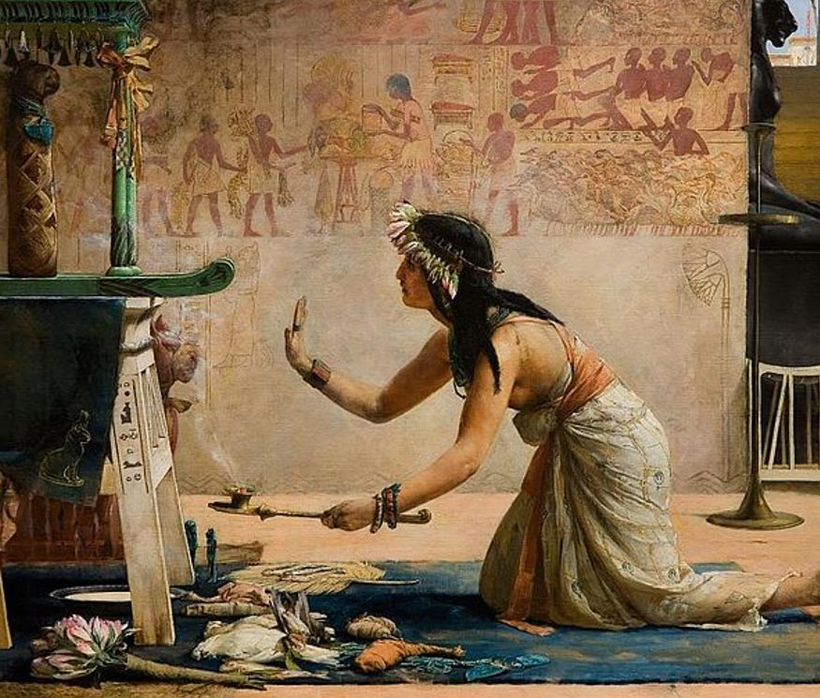

Культ (лат. cultus – уход, почитание)
Важнейший вид религиозной деятельности.
Его содержание определяется соответствующими религиозными представлениями, идеями, догмами.

Slide 7
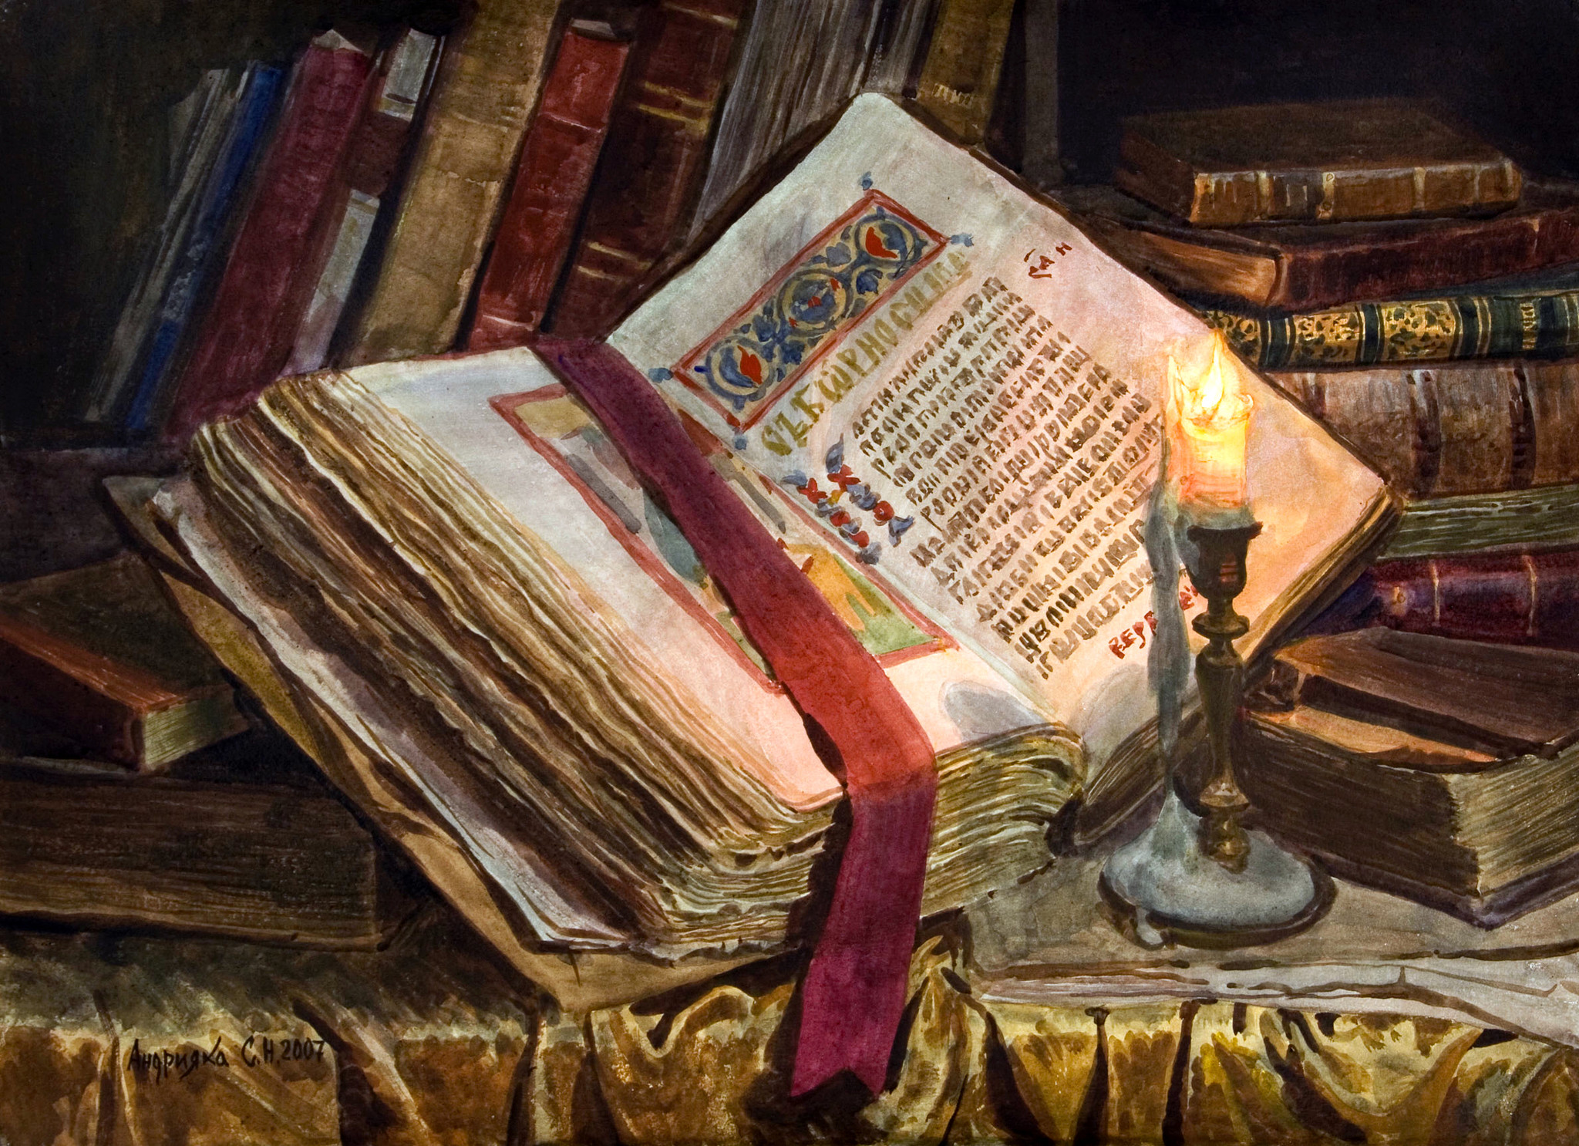
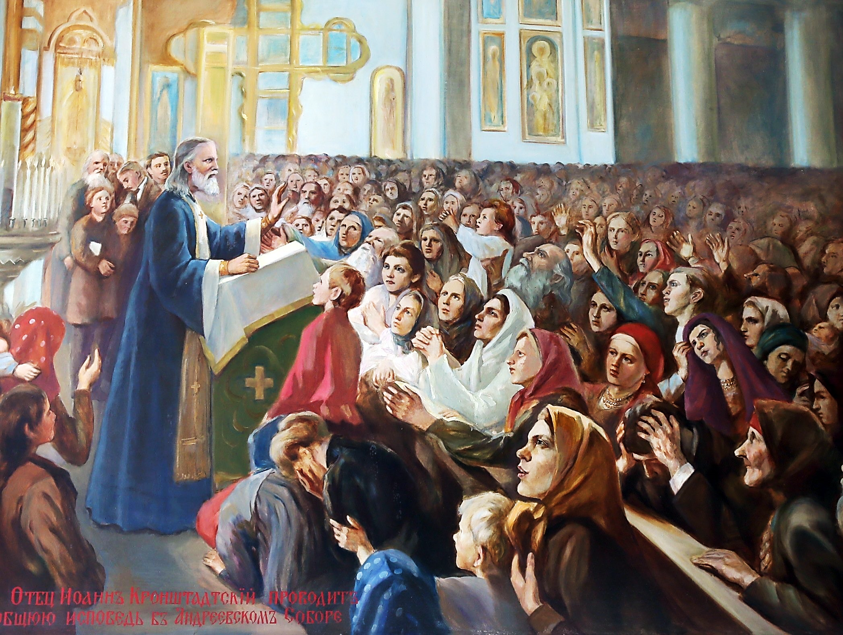
С точки зрения содержания культ можно охарактеризовать как драматизацию религиозного текста.
Религиозное сознание предстает прежде всего в виде культового текста (Священное писание, Священное предание, молиты, псалмы, медитации, и т.д.)
Воспроизведение этих текстов во время отправления культа актуализирует в сознании участников религиозные образы и сюжеты.

Slide 8
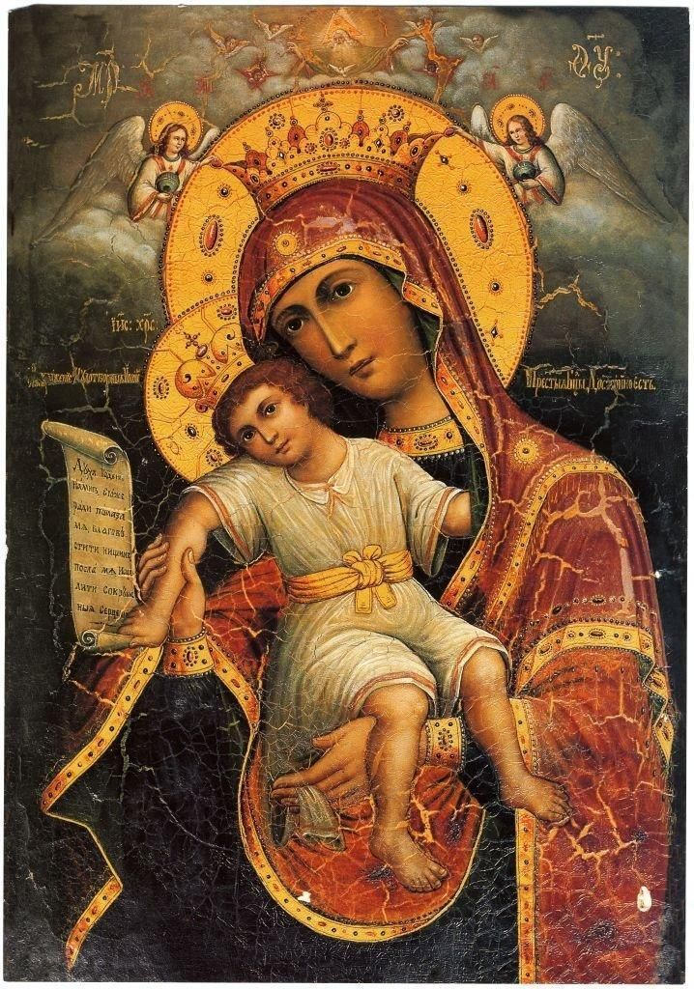
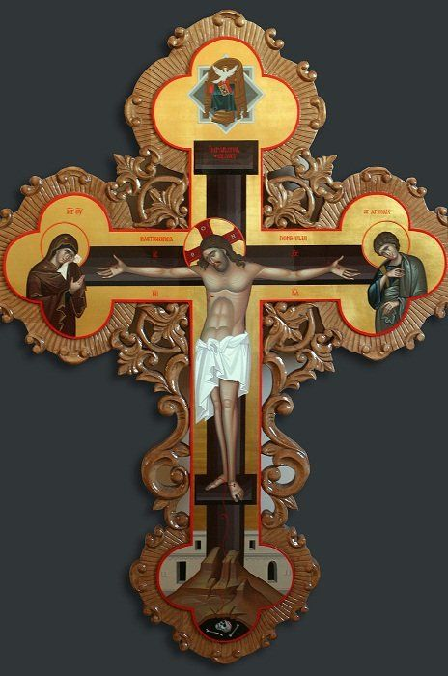
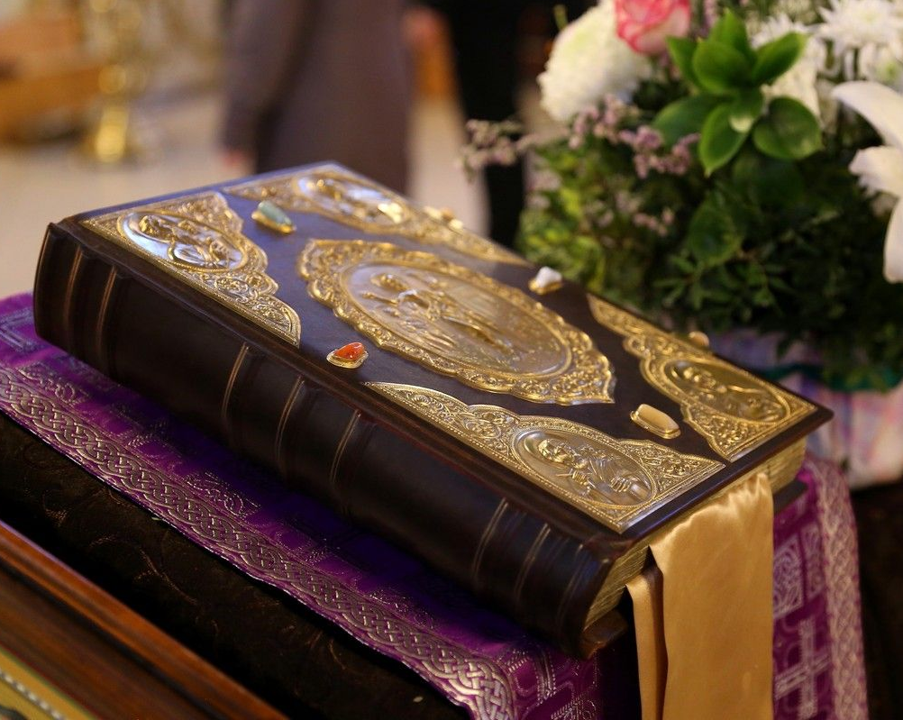
Предметом культовой деятельности становятся разлиные осознаваемые в форме религиозных представлений, образов внешние объкты и силы, психологические феномены и т.д.
Важно иметь ввижу, что в культовой деятельности субъект имеет дело не только с предметной реальностью, но и её идеализированными формами.

Slide 9
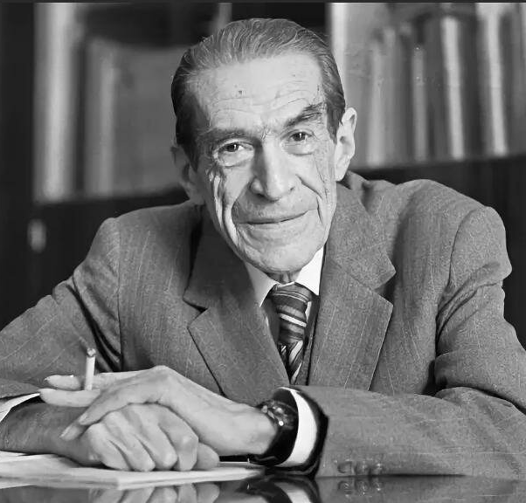
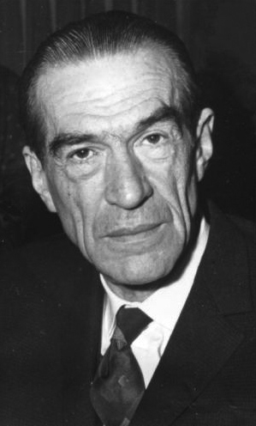
К религиозной деятельности в Полной мере относится мысль А.Н. Леонтьева:
«Деятельность может казаться беспредметной, но научное исследование деятельности необходимо требует открытия её предмета. При этом предмет деятельности выступает двояко: первично – в своем независимом существовании как подчиняющий себе и преобразующий деятельность субъекта, вторично – как образ предмета, как продукт психологического отражения его свойства, которое осуществляется в результат деятельности сбъекта и иначе осуществиться не может».

Slide 10
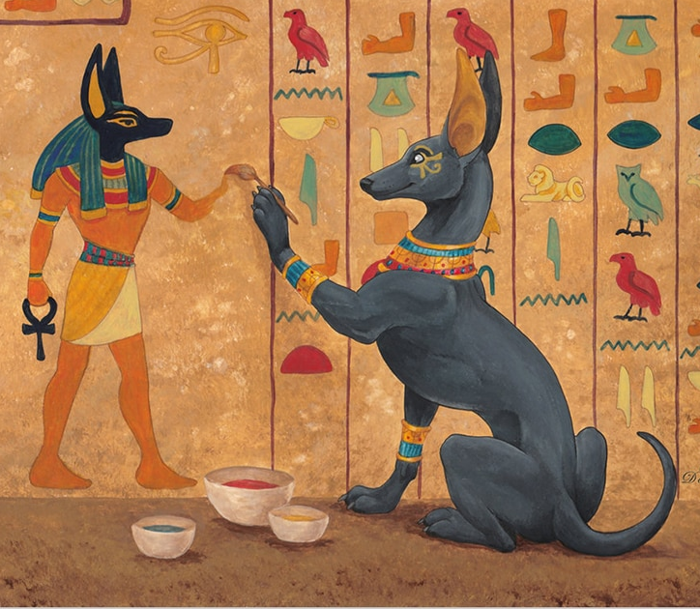
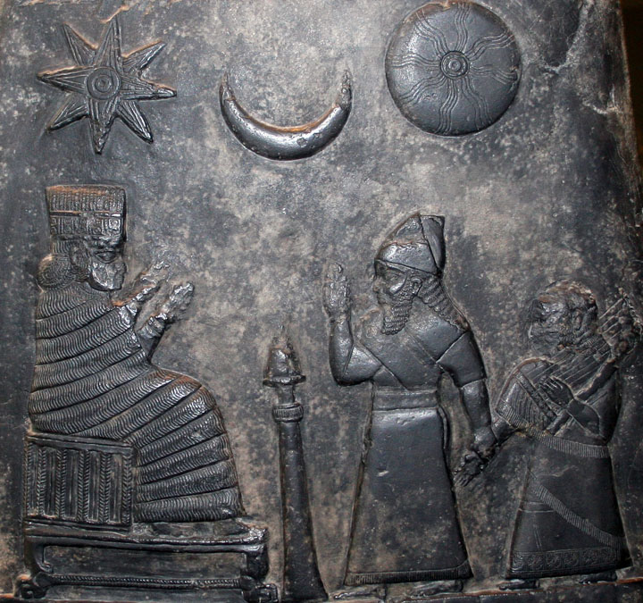
Предметом культа в религиях разных типов, различных религиозных направлениях и конфессиях становились материальные вещи, животные, растения, леса, Солнце, Луна и т.д. с полагаемыми религиозным сознанием атрибутизированными свойствами и связями.

Slide 11
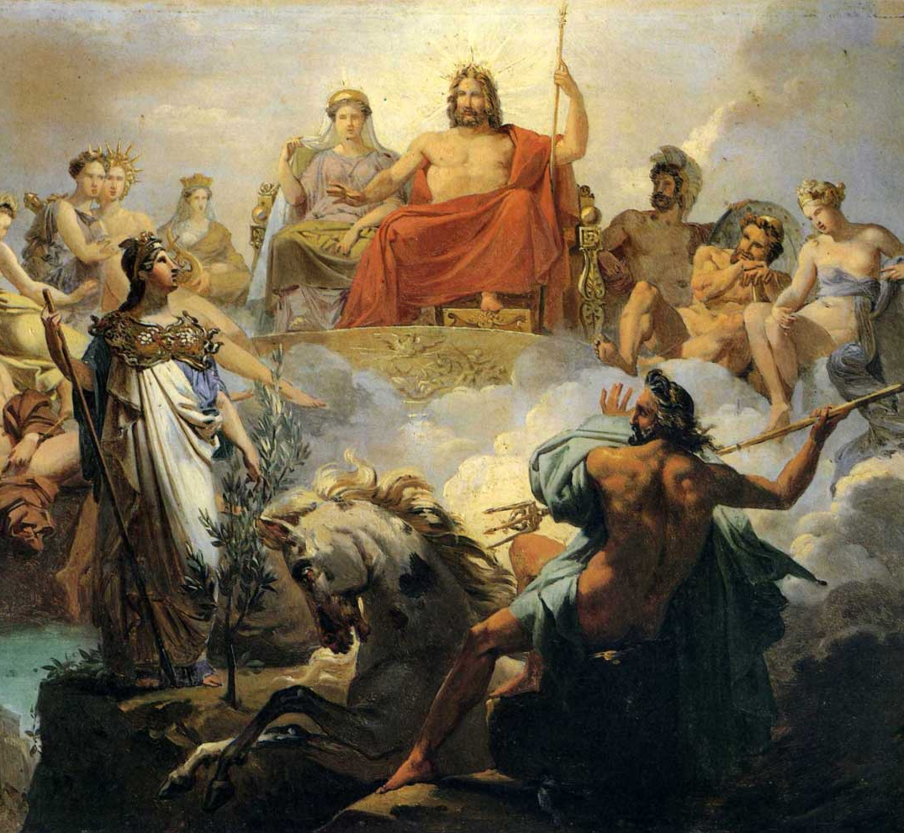
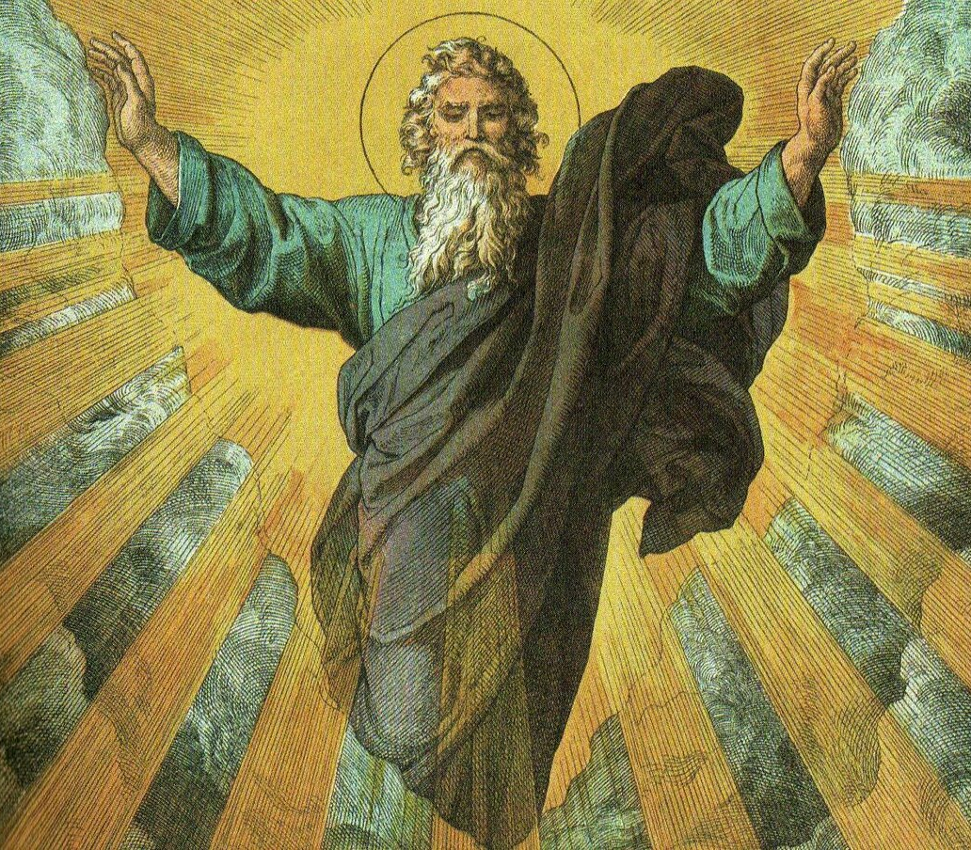
Многообразные процессы и являения могут представать в качестве предметов культа и в виде гипостазированных духовных существ – духов, богов, единого всемогущего Бога.

Slide 12
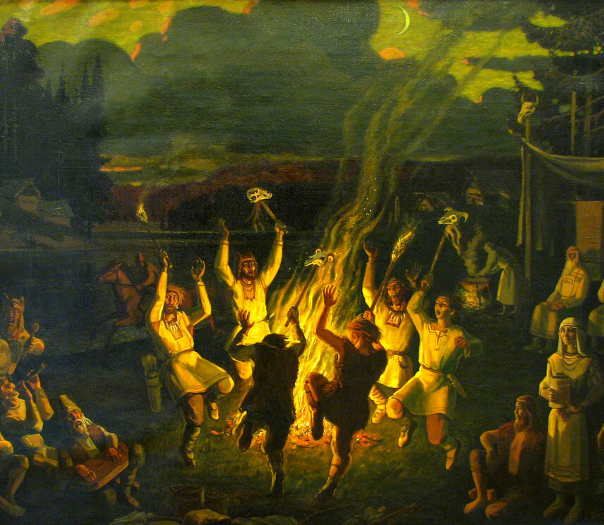
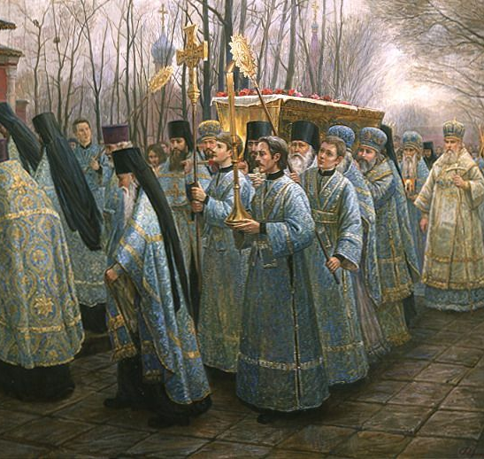
Разновидностями культа являются: ритуальные пляски вокруг изображения животных, предметов охоты; заклинания духов, камлания и т.п. (в религиях на ранних стадиях развития); богослужения, обряды, праздники, молитвы, паломничества и т.п. (в развитых религиях)

Slide 13
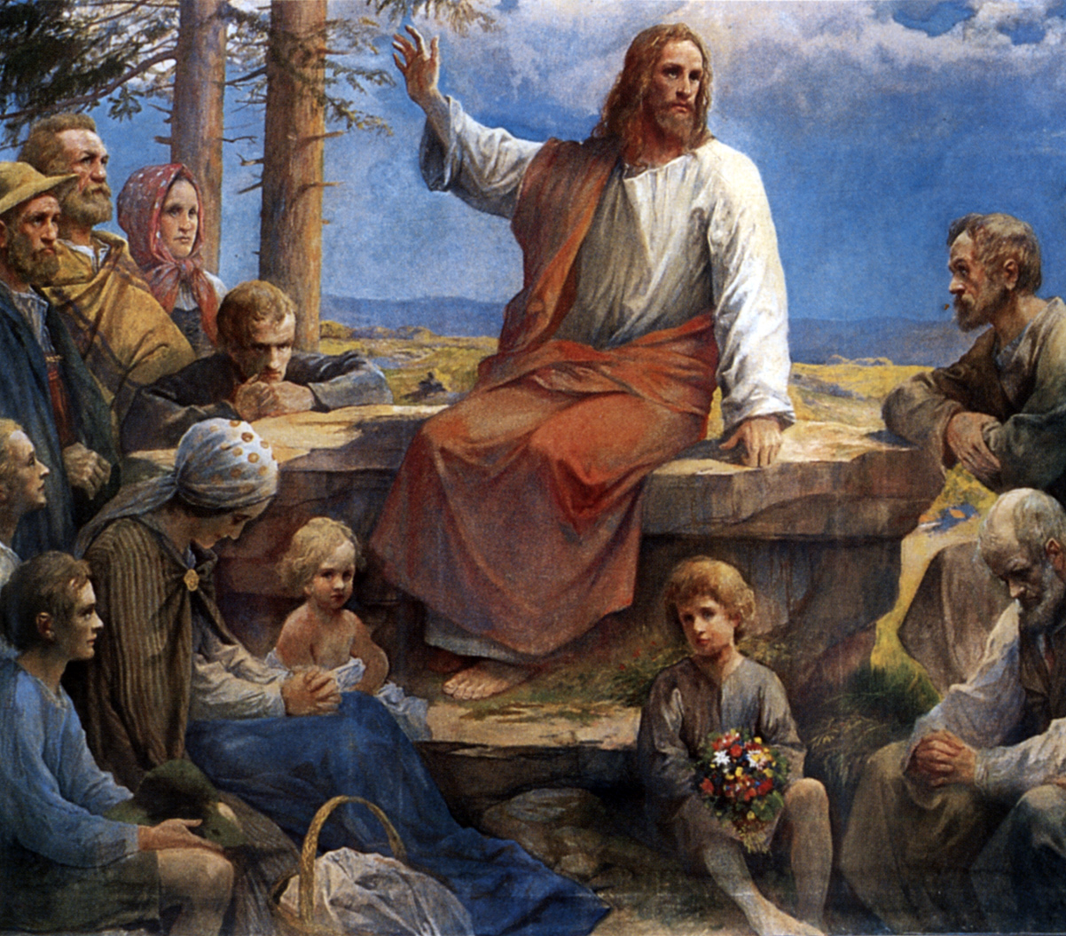
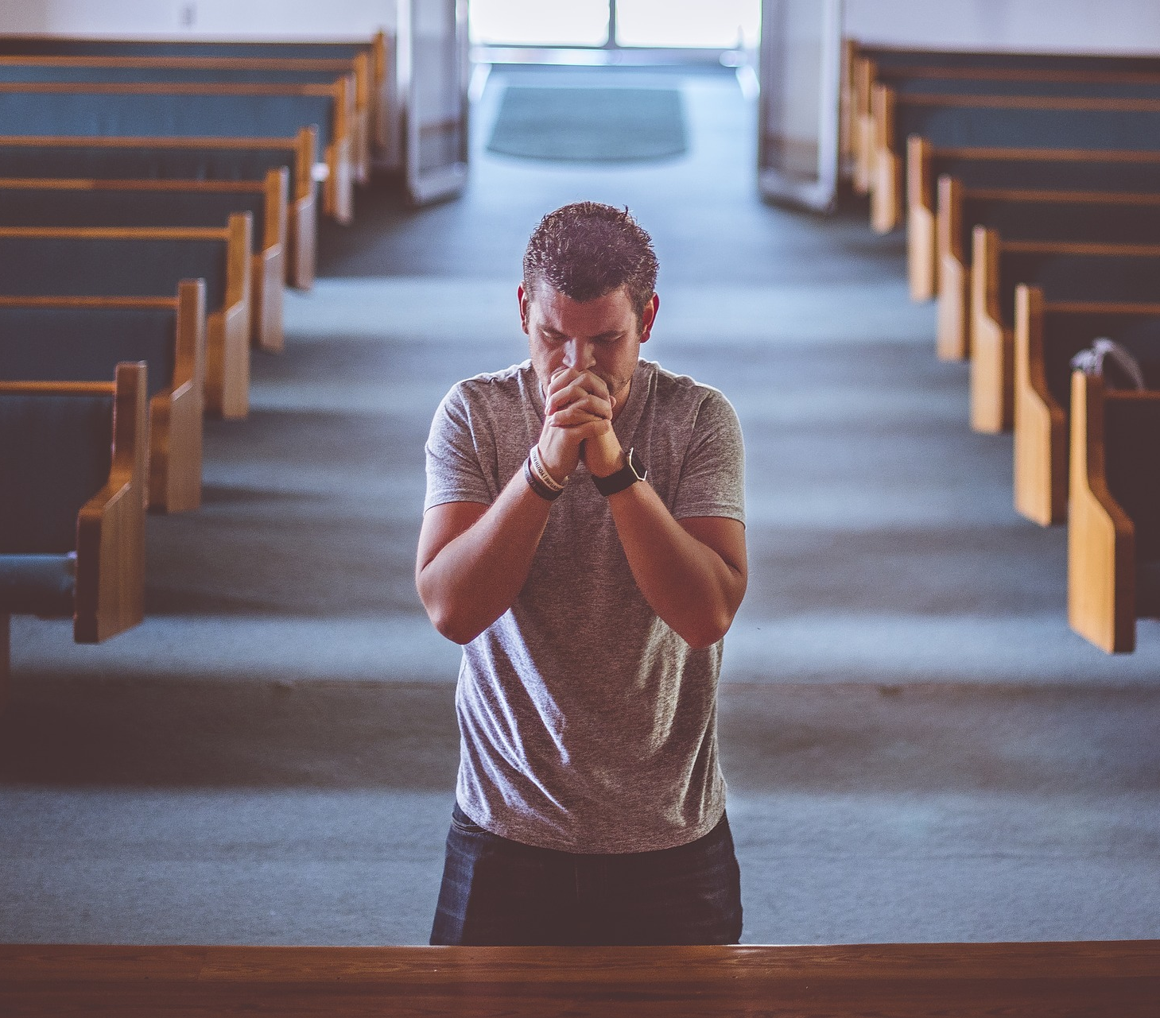
Субъектом культа может быть религиозная группа или верующий индивид.
Мотивом участия являются религиозные стимулы: религиозная вера, чувства, потребности, стремления, чаяния.
Вместе с тем может действовать побуждение удовлетворить в культовой деятельности и нерелигиозные потребности – художественные, общения и др.

Slide 14
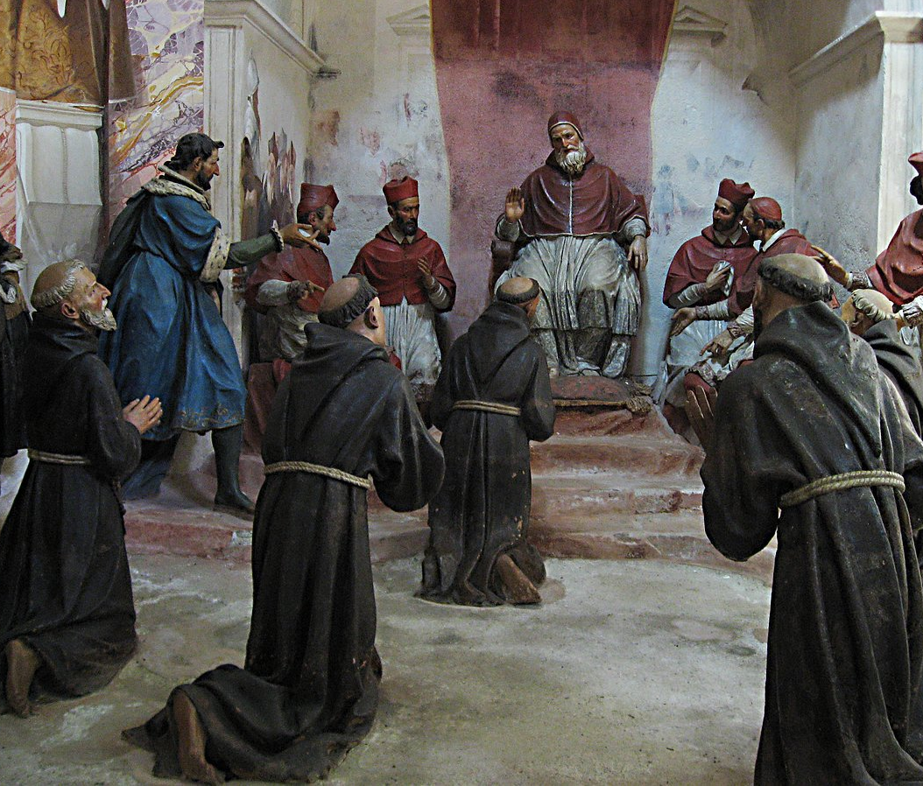
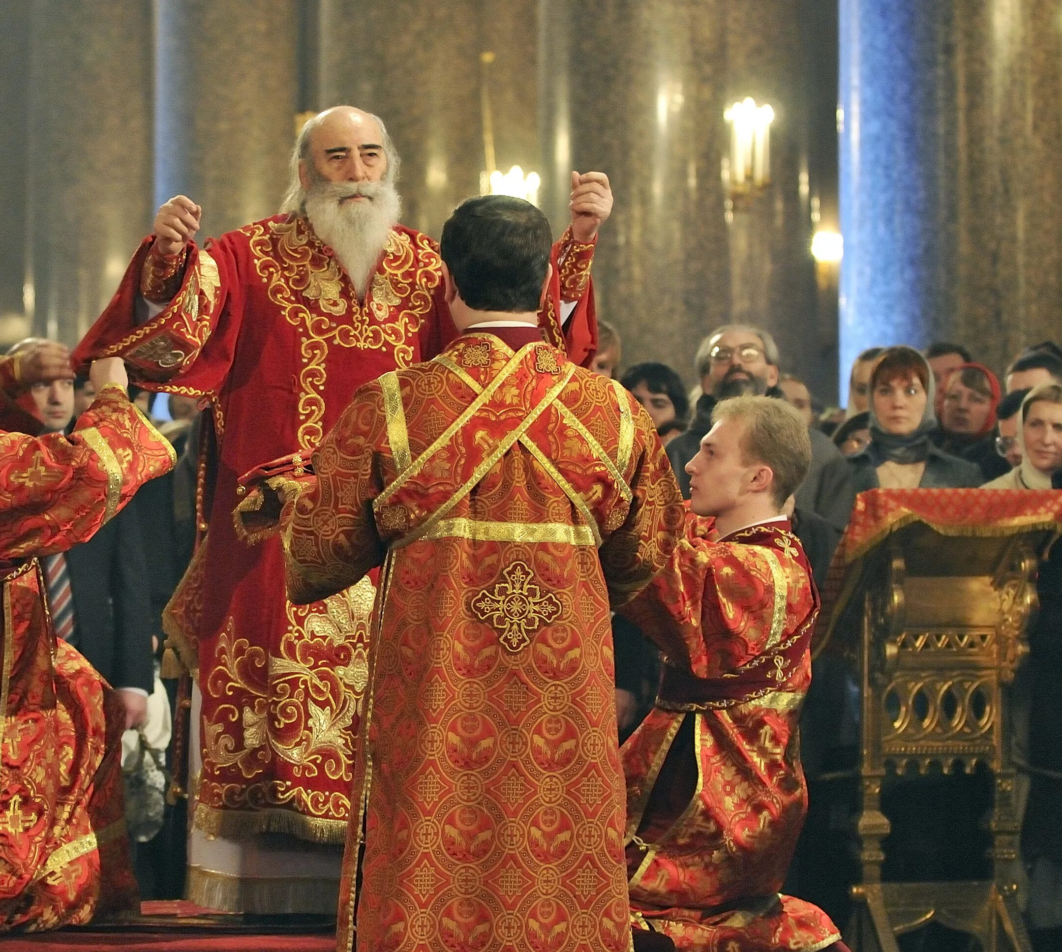
Религиозная группа как субъект неоднородна: имеется несколько лиц, осуществляющих управление, – священник, пастор, проповедник, мулла, раввин, жрец, шаман – и значительное количество остальных, которые действуют как соучастники и исполнители.

Slide 15
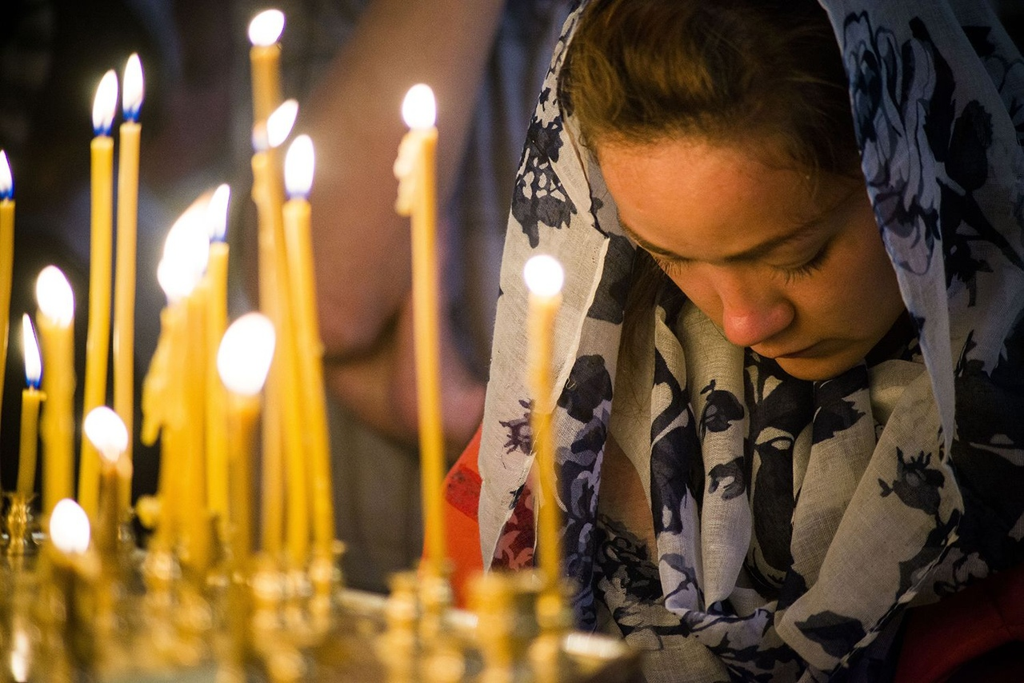
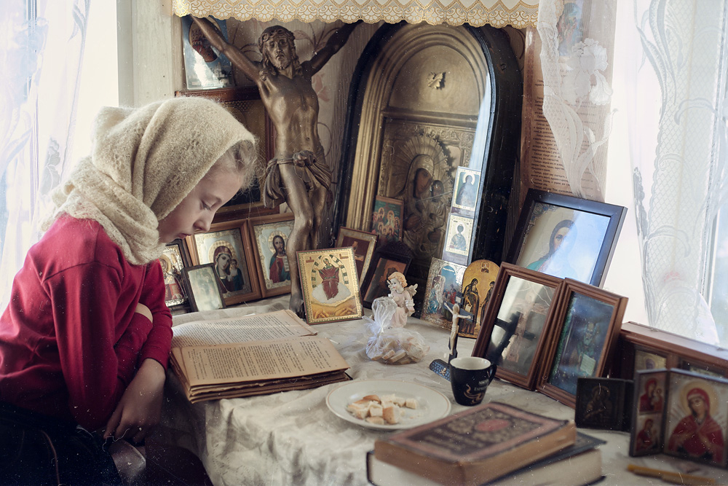
Индивидуальная культовая деятельность доступна верующим с высокой степенью религиозной убежденности, хорошим знанием ритуальных текстов, видов и способов культовых действий.

Slide 16
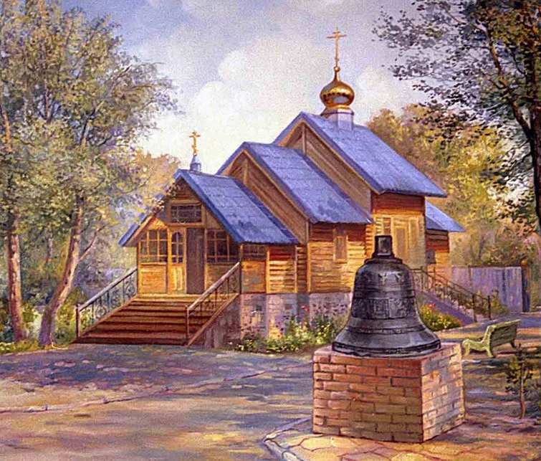
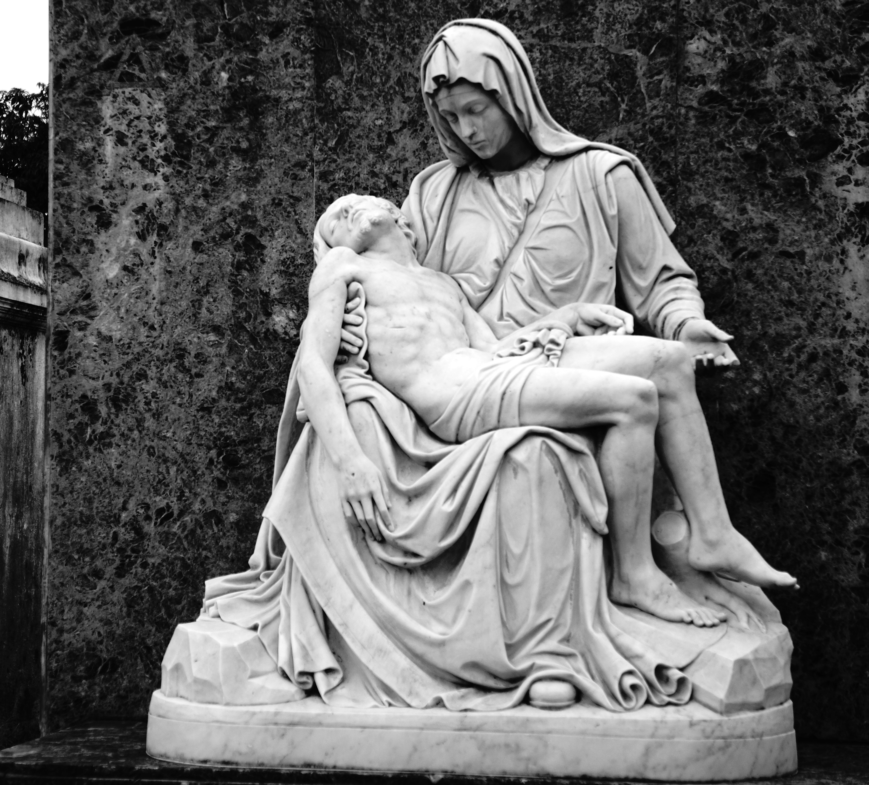
Важнейшим средством культовой деятельности является культовое здание.
К средствам культовой деятельности причисляют культовые здания (храм, молитвенный дом, мечеть, синагоги), религиозное искусство (архитектура, живопись, скульптура, музыка), различные культовые предметы (церковная утварь, священнические облачения) и т.д.

Slide 17
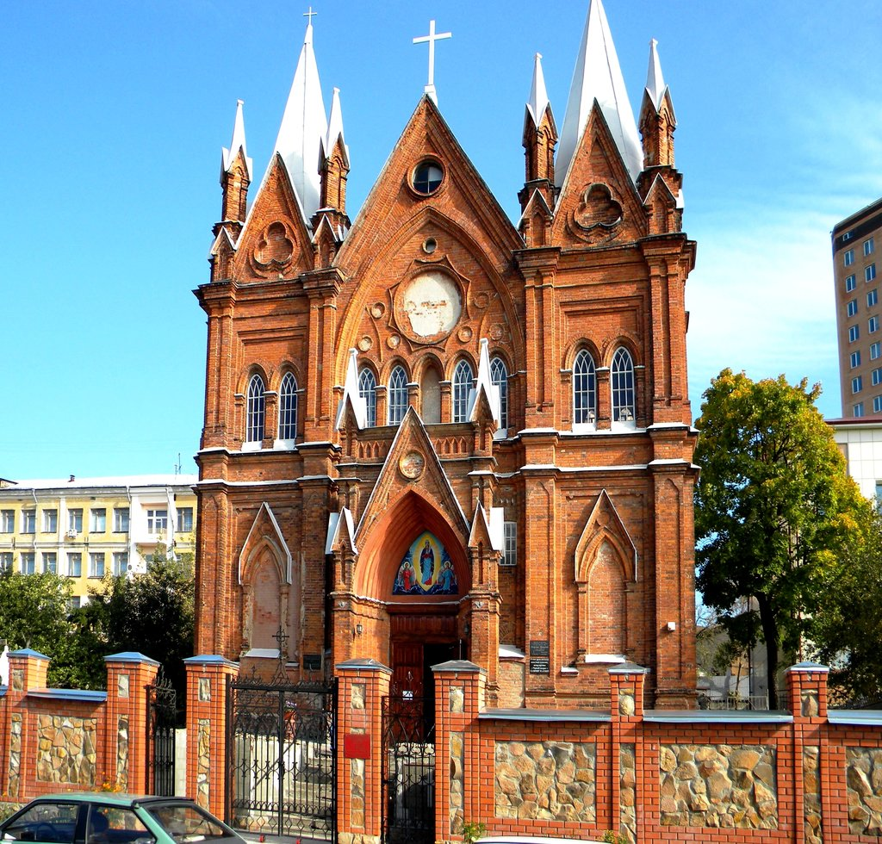
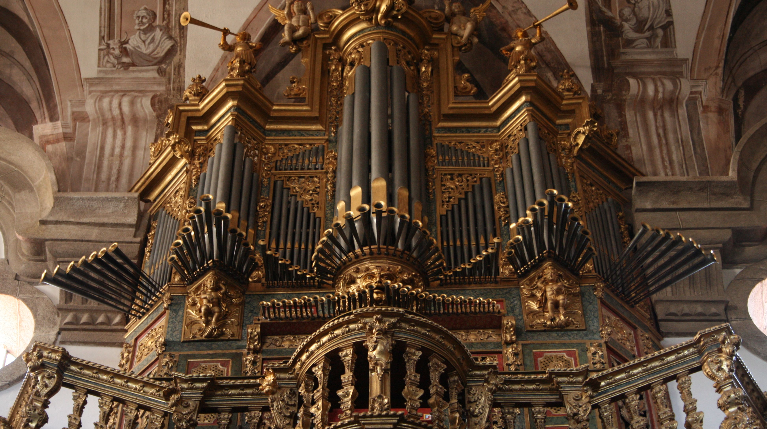
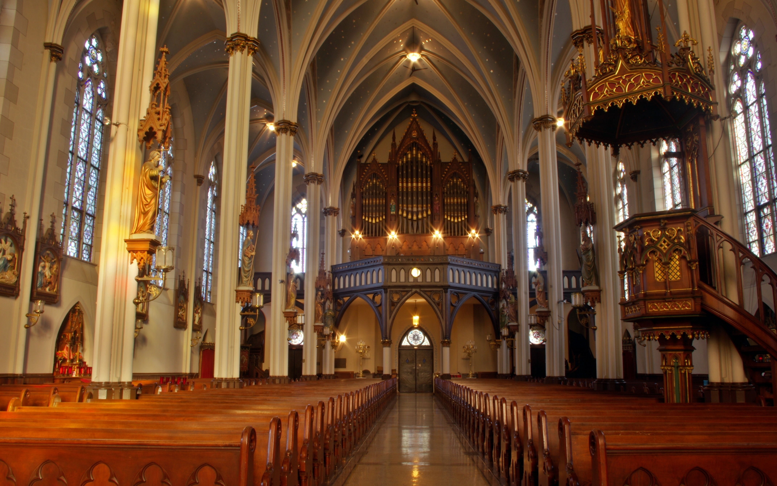

Slide 18
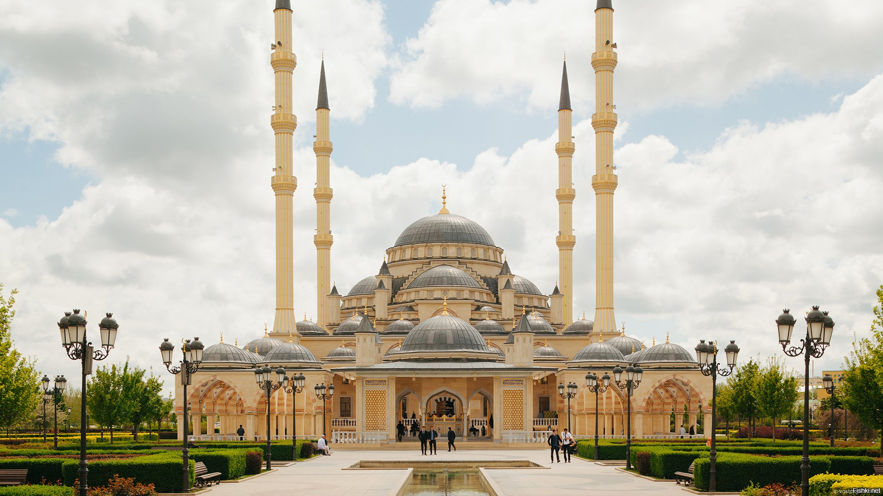

Slide 19
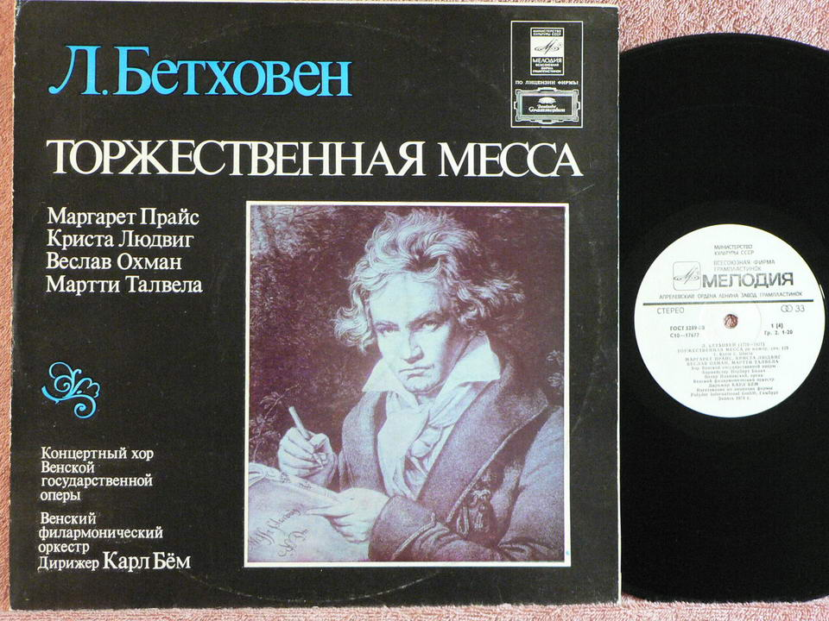


Slide 20
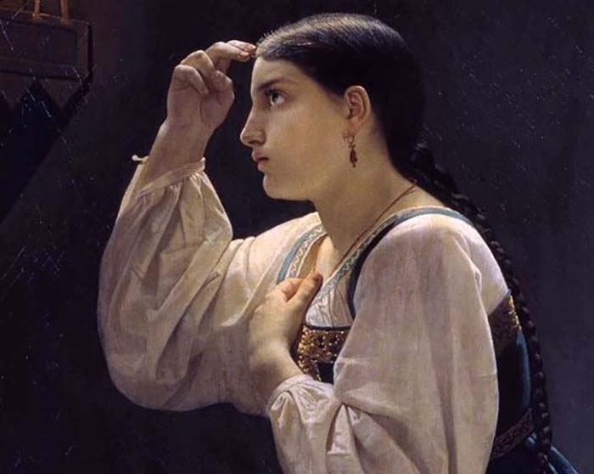
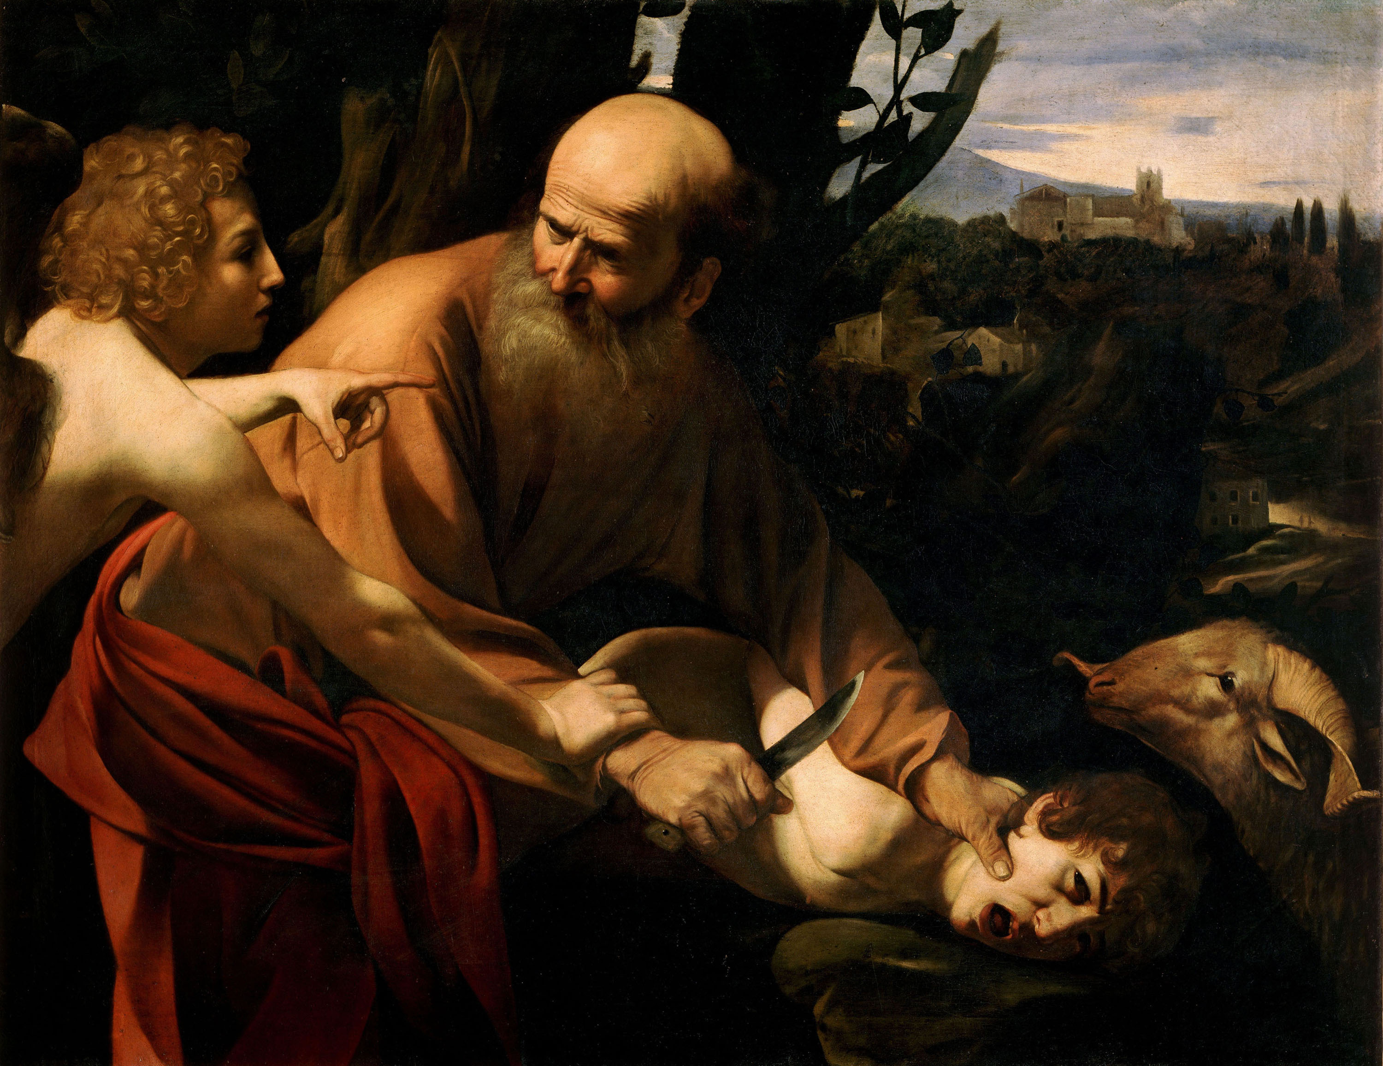
Способы культовой деятельности определяются содержанием религиозных верований и зависят от средств культа.
Складываются определенные нормы, предписания о том, что и как нужно делать; они касаются как элементарных культовых актов (крёстное знамение, поклоны, склонение головы); так и более сложных (жертвоприношение, обряд, проповедь, молитва, богослужение, праздник)
Средства и способы культовой деятельности имеют символическое значение.

Slide 21
Результатом культовой деятельности является прежде всего удовлетворение религиозных потребностей, оживление религиозного сознания, в котором воспроизводятся религиозные обряды, символы, повествования, возбуждаются соответствующие эмоции, культ может стать фактором динамики психологических состояний верующих: совершается переход от состояния подавления к состоянию облегчения.

